Slide 1
宇宙論的な重力波源
2009.11.24 DPF サイエンス検討会
東大ビッグバンセンター （RESCEU）
齊藤 遼

Slide 2
Index
Introduction - 宇宙論における重力波観測の意義
膨張宇宙における重力波
宇宙論的な重力波源
１．インフレーション起源の重力波
２. Cosmic String
３. 密度揺らぎからの2次的な生成
まとめ

Slide 3
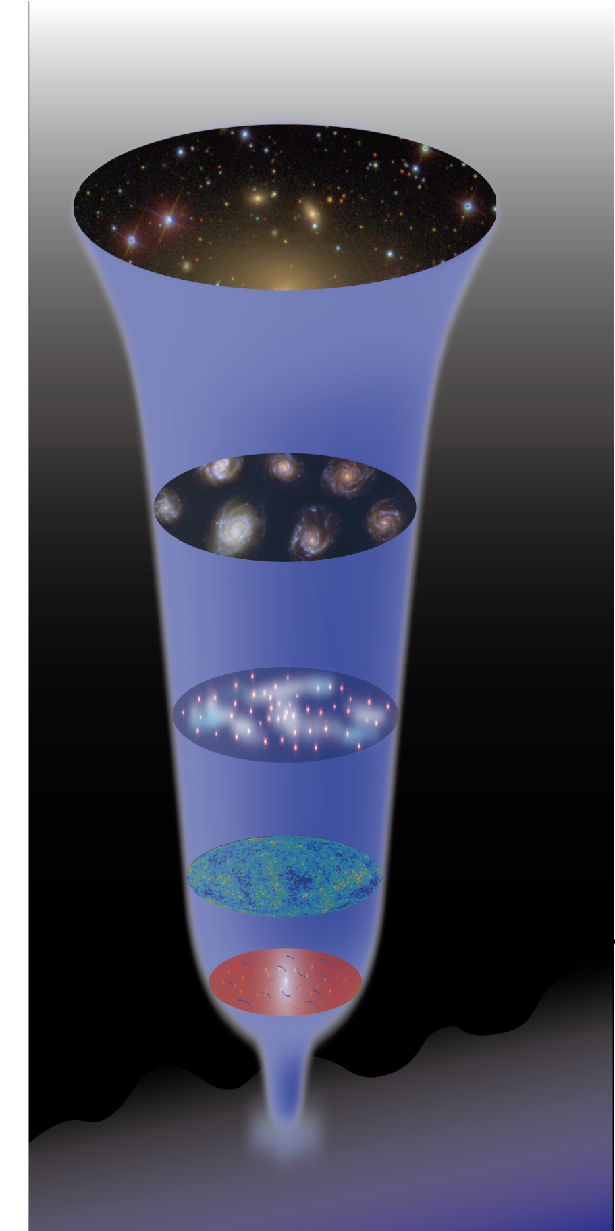
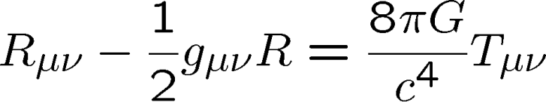
Introduction
重力 ・・・ 全ての物質（エネルギー）と非常に弱く結びつく
重力波は宇宙空間を物質の影響を受けずに自由に伝播する
宇宙初期で発せられた重力波は「そのまま」現在まで伝播してくる
decoupling
BBN
reheating
inflation
inflation, preheating,
cosmic string,
phase transition, …
BBN以前の初期宇宙の検証
（中島正裕作）

Slide 4


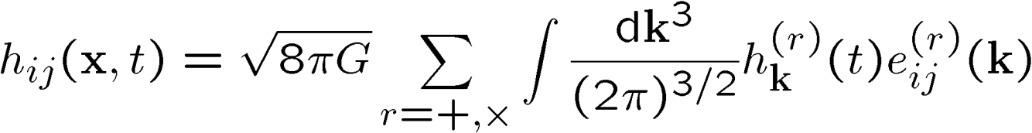
膨張宇宙における重力波
◆ 重力波による摂動を受けた計量
Traceless ,
Transverse .
基本的には膨張していない場合と同じ
◆ 2つの偏極成分 （＋モード、×モード）
※ 重力波の進行方向をz軸方向とした場合、

Slide 5

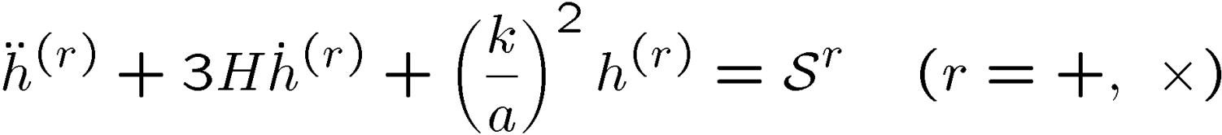








膨張宇宙における重力波の発展
◆発展方程式
▶ 「波長」は膨張に伴って赤方偏移し、波長とHubble Horizonスケールの大小で
「振幅」の時間発展は異なる。
Hubble Horizonスケール
Superhorizon scale
重力波の波長
「摩擦項」が優勢
Subhorizon scale
膨張による減衰
「復元力の項」が優勢
帯では
inflation
Radiation Dominant
Matter Dominant

Slide 6

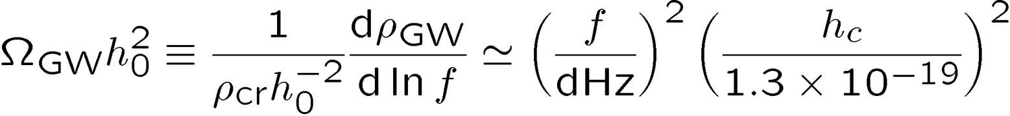
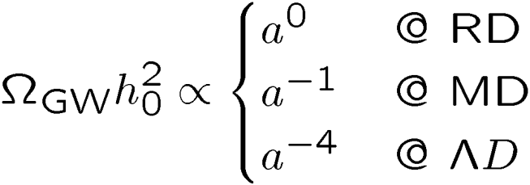


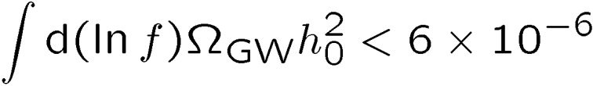

膨張宇宙における重力波
重力波の振幅を特徴付けるためによく用いられる量
◆重力波の密度パラメータ （ log f あたり）
重力波の振幅（無次元）
@ Subhorizon
▶ 宇宙論的な起源の重力波は、 の減衰を受ける：
（RD時にHorizonを横切るモード、dHz帯含）
◆宇宙初期の軽元素合成からの制限 （BBN bound）
（ ）

Slide 7
膨張宇宙における重力波の発展
◆発展方程式
▶ 「波長」は膨張に伴って赤方偏移し、波長とHubble Horizonスケールの大小で
「振幅」の時間発展は異なる。
Hubble Horizonスケール
重力波の波長
Cosmic Stringから
の生成 → 2
密度揺らぎからの
2次生成 → 3
量子ゆらぎからの生成 → １
inflation
RD
MD

Slide 8

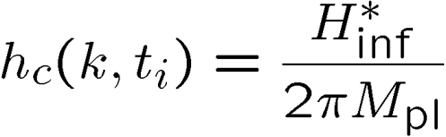
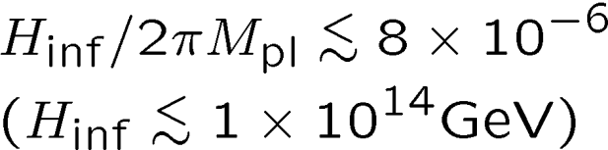
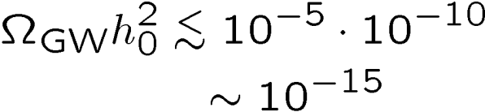

宇宙論的な重力波源1 インフレーション起源の重力波
(Grishchuk `75, Starobinsky `79, …)
インフレーション ・・・ 宇宙極初期に起こったとされる加速膨張
▶ （共動）Hubble Horizonが膨張と共に狭まっていく。
▶ 量子揺らぎをsuperhorizonスケールまで拡大し、固定。
（ ）
「通常」ほとんどkに依存しない、 。
▶▶ インフレーションのエネルギースケール
ほとんど周波数に依存せず、振幅は
（CMBスケールでの制限 、Komatsu et.al. `08）
（ ）
Notes:
Cや\hbarは１にしている。Horizon cross時に\rho_GW \sim (k/aH)^2h^2 \simeq h^2だから最後の評価になる。RD中は減衰せず、MDになってから10^(-5)分減衰する。

Slide 9
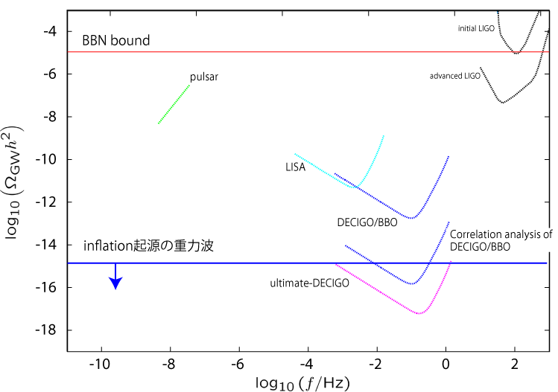
宇宙論的な重力波源1 インフレーション起源の重力波
インフレーション起源の重力波観測により、
インフレーションのエネルギースケールが
わかる。（CMB観測と相補的。CMBより
インフレーション後期を見ている。）
CMBでインフレーション起源の重力波が見つかった場合には、予想される
スペクトルとの比較から、
インフレーション後の宇宙の熱史の情報
を得ることができる。
ex) 宇宙の再加熱温度の決定 （Nakayama, Saito, Suwa, & Yokoyama `08）
（Sensitivity、 Kudoh, Taruya, Himemoto, & Hiramatsu ｀06より）

Slide 10

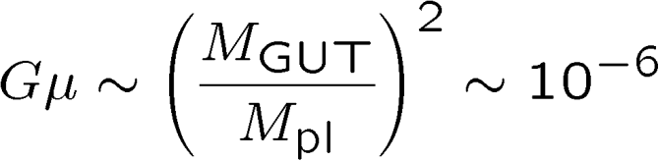


宇宙論的な重力波源2 Cosmic String
(Vilenkin `81, Hogan & Rees `84, …)
Cosmic String ・・・ 初期宇宙の相転移によって現われる可能性のあるひも状の「物体」
Cosmic Stringのloopの振動から、重力波が生成される。
基本的な量
◆単位長さあたりの質量 （を重力定数で無次元化したもの）
（１本のStringの重力波の放出を制御）
＊ 背景となっているモデルの（プランクエネルギーで測った）エネルギースケールに対応
ex) GUTスケール
▶ 放出される全ての重力波を評価するためには、全てのCosmic Stringからの寄与を足す必要がある。
→ 正確なスペクトルはString loopのNetworkの時間発展を解いて求められる。
モデルによってはNetworkの発展に関わるパラメータとして、Stringのreconnection rate や
形成時のloopのサイズを表す などのパラメータが加わる（Cosmic Superstringの場合など。）。
▶ 1本のCosmic Stringからは、その固有振動数の重力波が放出される。
→ スペクトルは各長さのStringから放出された重力波の重ね合わせ

Slide 11
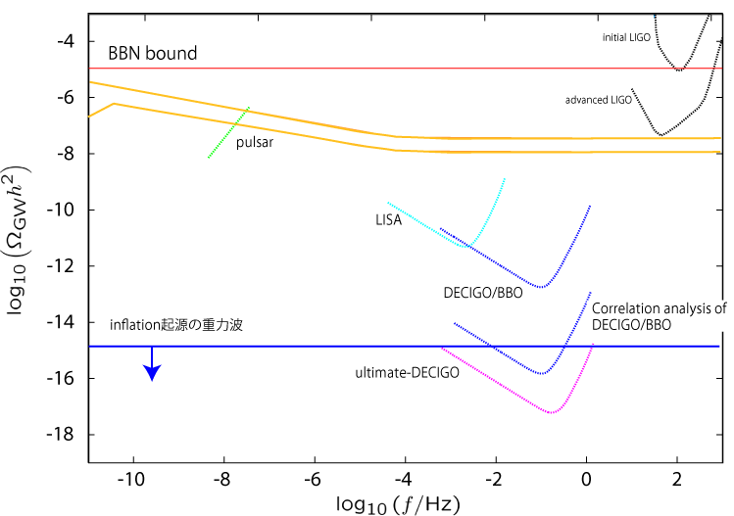



宇宙論的な重力波源2 Cosmic String
Cosmic Stringのtensionを制限することで、高エネルギーでの
素粒子モデルへの制限が得られる。
特に、Cosmic Stringを終了時に生み出してしまうインフレーションモデル
に対して、制限を課すことができる。
（Cadwell & Allen `91）

Slide 12

宇宙論的な重力波源3 密度揺らぎによる2次的な生成
インフレーションは重力波だけでなく、密度揺らぎも生成する。
CMBの温度揺らぎや大規模構造の起源
▶ CMBで観測されるスケールでの密度揺らぎについては非常によく調べられているのに対して、
それよりずっと小さなスケールでの密度揺らぎの振る舞いについてはあまりよくわかっていない。
?
このスケールで大きな密度揺らぎが実現されていた場合、
この密度揺らぎから大きな振幅を持つ重力波が生成される。
密度揺らぎの振幅
?
CMBスケール
大スケール
小スケール

Slide 13

宇宙論的な重力波源3 密度揺らぎによる2次的な生成
▶ 重力波のSource termは密度揺らぎで展開したとき、2次がLeading。
（比例係数は 、詳細は密度揺らぎの
スペクトルに依存）
密度揺らぎの振幅
＊ 重力波の周波数は密度揺らぎのスケールによって決まる。
▶▶ 重力波の観測によって、小スケールの密度揺らぎを制限できる。
(Assadullahi & Wands `09)
▶▶ 原始ブラックホールの形成には大きな密度揺らぎが伴うため、間接的に
原始ブラックホールの生成量に対する制限を得ることができる。
(Saito & Yokoyama `09)

Slide 14


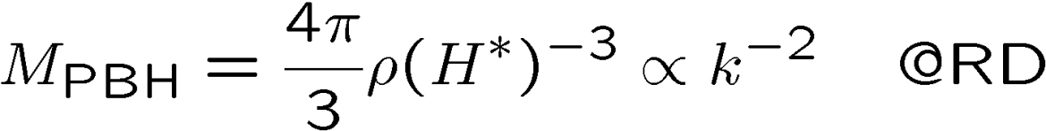

PBHに伴う密度揺らぎによる2次的な生成
▶▶ 原始ブラックホールの形成には大きな密度揺らぎが伴うため、間接的に
原始ブラックホールの生成量に対する制限を得ることができる。
(Saito & Yokoyama `09)
原始ブラックホール ・・・ の密度揺らぎによって密度過剰になった領域が
(Primordial Black Hole) 重力崩壊することで宇宙初期に形成されたブラックホール
（揺らぎのスケールがHorizonを横切るときに形成）
▶ 質量が のものは暗黒物質の候補
（重力レンズによる観測で
あまりに重いものは排除
されている。）
質量はHorizonを横切るときのHorizon内部のエネルギーで決まる。
＊ PBHの質量と重力波の周波数の間には対応がある。
dHz帯 → 暗黒物質となるPBHの質量に対応！

Slide 15
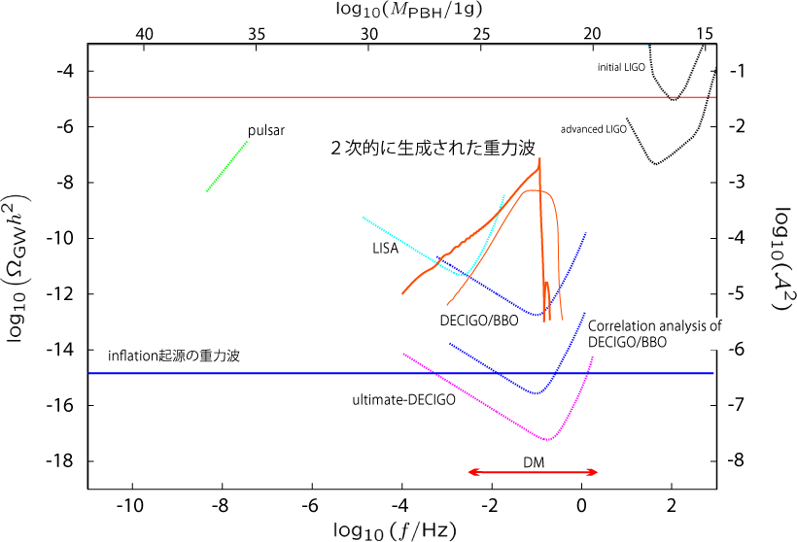
PBHに伴う密度揺らぎによる2次的な生成
重力波の観測によって、小スケールにおける
「密度揺らぎ」の振る舞いを調べることができる。
ピーク幅小
ピーク幅大
さらに、原始ブラックホールの形成には大きな密度揺らぎが伴うため、間接的に
原始ブラックホールの生成量に対する制限を得ることができる。
特に、DECIGOなど宇宙重力波干渉計を用いて、原始ブラックホールが暗黒物質
であるか否かのチェックができる。

Slide 16
まとめ
◆ 重力波の有無を確かめることで、宇宙論に対して有益な情報を得ることができる。
インフレーションモデルや高エネルギーでの素粒子モデル、
インフレーション後の宇宙の熱史
暗黒物質の構成要素 （ 原始ブラックホール（天体起源）暗黒物質 ）
◆ 「Cosmic String」や「原始ブラックホールを生み出す密度揺らぎ」などの
宇宙論的な重力波源は、DECIGOの感度で十分検出可能なほどの振幅を持つ。

